Slide 1
Исламизация – как инструмент разжигания вражды

Slide 2
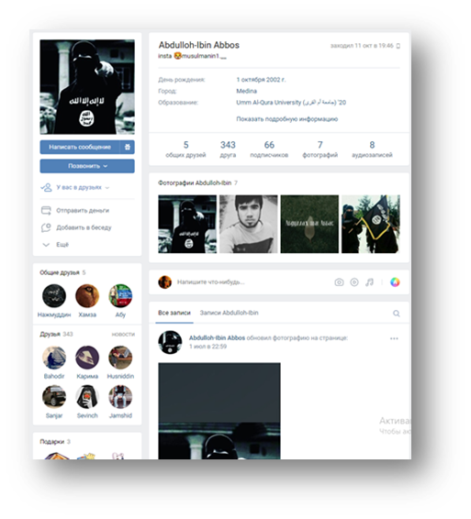
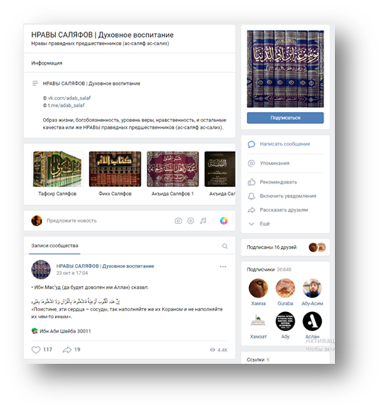
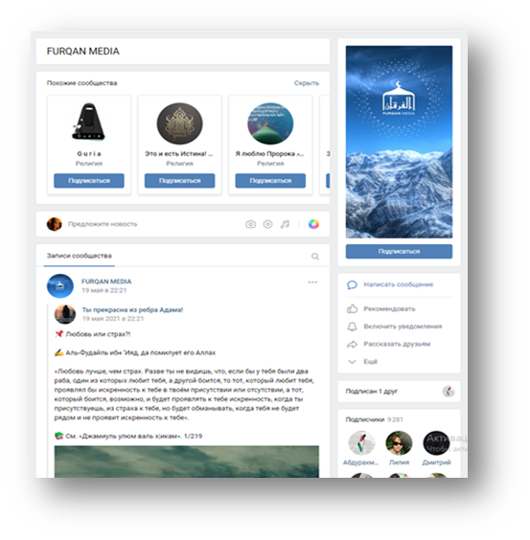
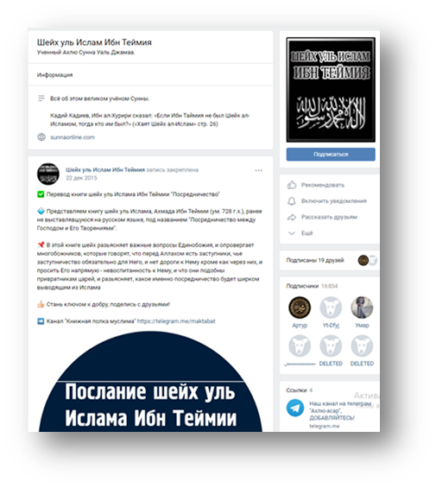
Распространение экстремизма
Социальные сети, такие как Инстаграм, Фейсбук, Твиттер и т.д. сервера которых, находятся на территории других государств. Обнаруживая потенциальных вербовщиков в этих социальных сетях и передав информацию в правоохранительные органы, о наличии запрещённых видеороликов и попытках вербовать, то данная страница не будет ни заблокирована, ни Роскомнадзором, ни по решению суда, и лица, как занимались вербовкой новых адептов, так и будут продолжать. Таким образом, можно сделать вывод, что экстремистские и террористические организации уже давно используют мессенджеры и социальные сети, которые не блокируются на территории России и успешно продолжают свою деятельность. Террористические организации используют для успешной вербовки не только личное общение, но и религиозные группы в социальных сетях ВКонтакте.
2

Slide 3
Этапы
Как показывает практика стиль общения боевиков, которые находятся на территории Сирии и осуществляют общение в социальных сетях и мессенджерах очень сильно изменился, а именно:
Экстремисты используют канал в телеграмме максимум на 5 дней, после этого они блокируют старую, при этом не присылают новую страницу канала;
На официальных страницах боевиков можно напрямую общаться с боевиками в чате сайта;
Общение осуществляется на обучающих каналах ссылаясь на заблудших ученых.
3

Slide 4
Медиа источники
медиа агентство "Аль-Фуркан" (Al Furqan Institute for Media Production) – один из первых крупных центров производства широкого спектра медиа продукции;
медиа центр "Аль-Хайят" (Al Hayat Media Center) – подразделение, ориентированное на западную аудиторию и производящее материалы на английском, немецком, русском, французском языках;
медиа фонд "Аджнад" (Ajnad Media Foundation) – подразделение, которое специализируется на изготовлении и распространении нашидов (религиозных песнопений);
медиа ресурс "Фурат медиа" ("Furat media") – медийная структура, ориентированная на изготовление пропагандистской продукции;
интернет-радио "Аль-Баян" ("AlBayan") – многоязычное радиовещательное подразделение;
новостное агентство "Амак" ("Amaq News Agency") – новостное подразделение, осуществляющее освещение событий в мире и распространяющее информацию о совершенных членами и сторонниками ИГИЛ атаках;
в последние годы активно проявляют себя поддерживающие организацию группировки хакеров, составляющие так называемый "Объединенный киберхалифат" (United Cyber Caliphate).
4

Slide 5
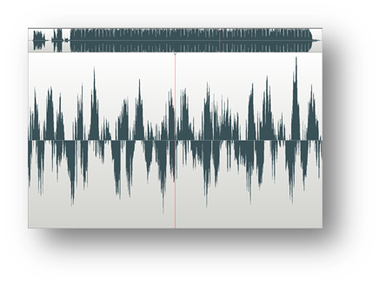
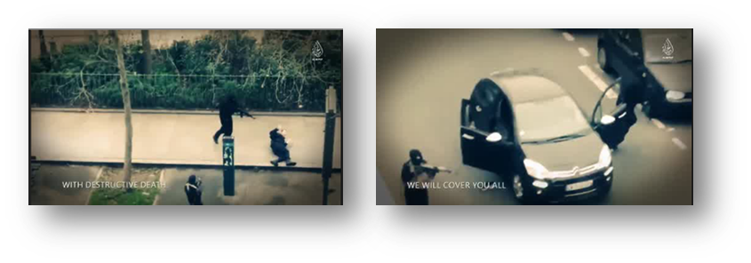
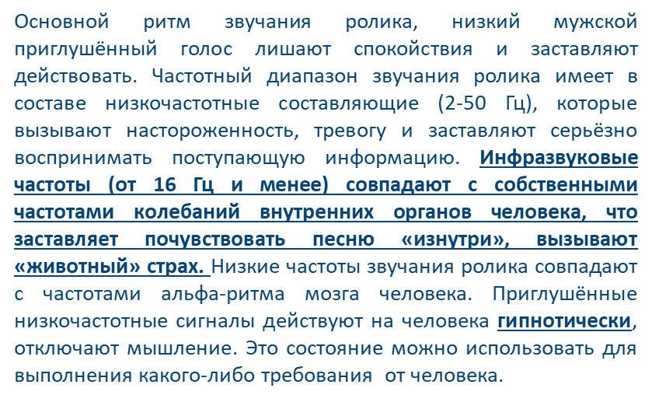
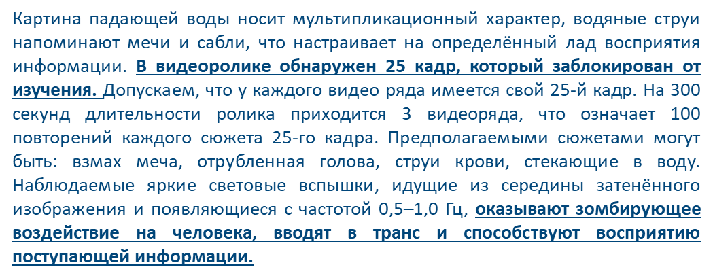
Вывод психоакустической группы «Акустика» после просмотра ролика «Море крови»
5

Slide 6
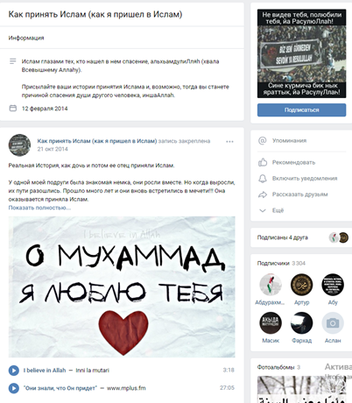
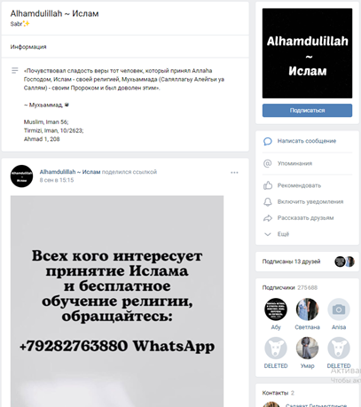
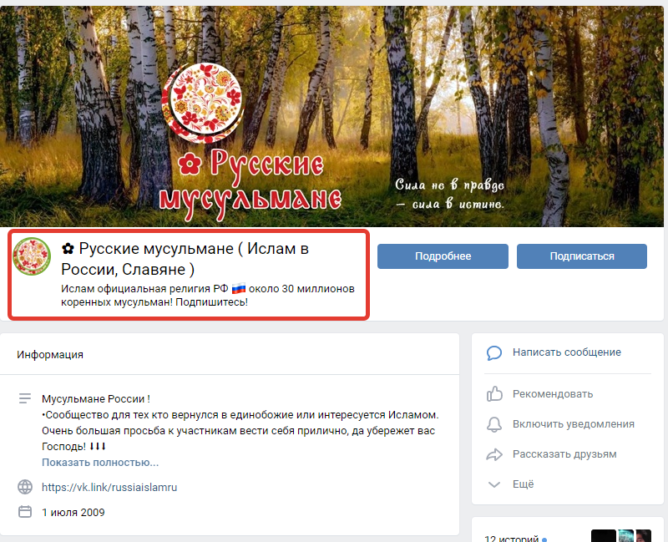
Работа с неофитами
Если мы внимательно присмотримся ко многим известным на Кавказе террористам, то зачастую это были сменившие веру этнически русские люди, многие из них – в прошлом крещенные. К примеру, Саид Бурятский (Александр Тихомиров) – салафитский проповедник и один из идеологов северокавказского вооруженного подполья. Можно вспомнить Аминат Курбатову (Аллу Сапрыкину), актрису русского драматического театра Махачкалы, которая взорвала себя на приеме у известного шейха Саида-афанди. Не так давно внимание общества привлекали Мария Хорошева, Виталий Раздобудько – террористы-смертники, взорвавшие себя в Дагестане, или прогремевшая на всю страну история с Варварой Карауловой. Это красноречиво говорит о том, что проблема существует, и она актуальна по сей день. Уровень радикализма в среде "русских мусульман" очень высок и продолжает расти.
6

Slide 7
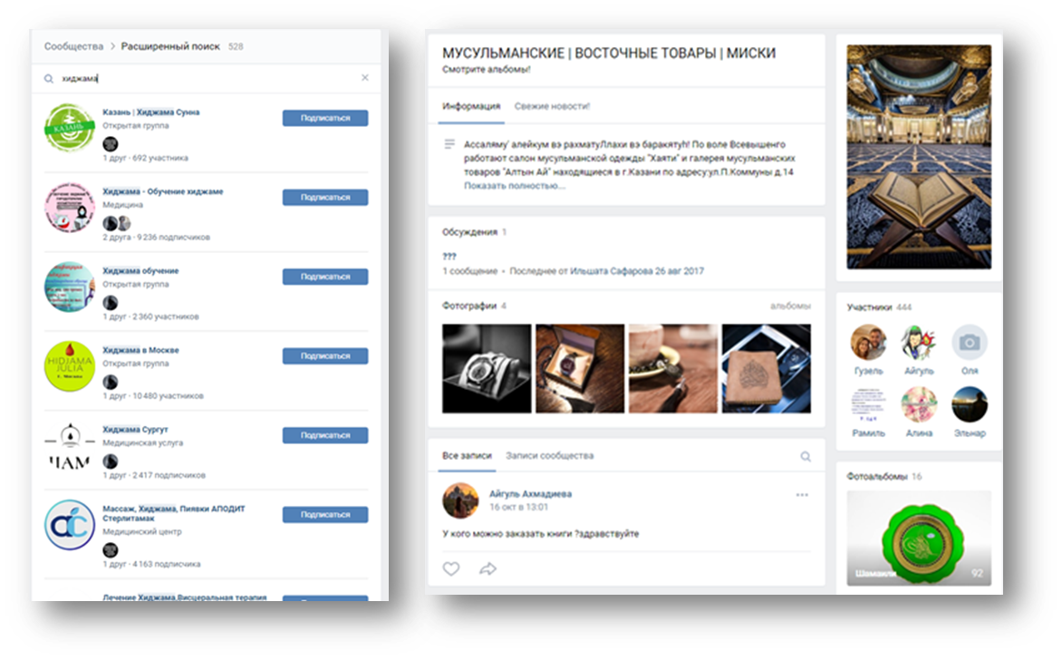
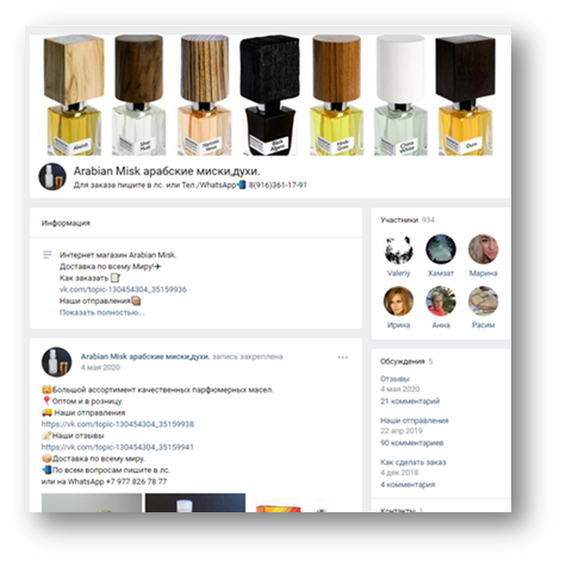
Мусульманская продукция
7

Slide 8
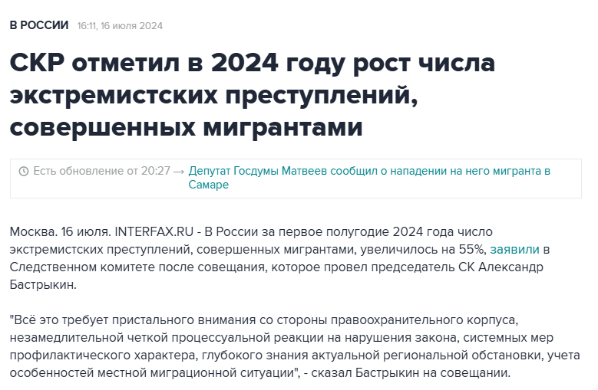
преступления среди мигрантов
8

Slide 9
преступления среди мигрантов
9

Slide 10
Статистика преступлений совершенные иностранными гражданами за 2023 год в России
преступления среди мигрантов
10

Slide 11
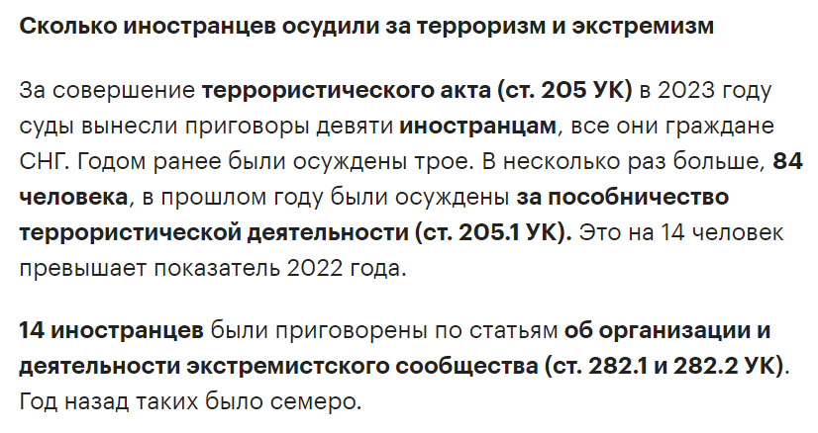
По каким статьям чаще всего судили иностранных граждан в России за 2023 год
Статья УК РФ | Количество приговоров
Статья о подделке, изготовлении или обороте поддельных документов (ст. 327 УК) | 4 895
Кража (ст. 158 УК) | 4 300
Незаконное приобретение, хранение, перевозка, изготовление наркотических средств (ст. 228 УК) и их производство и сбыт (ст. 228.1 УК) | 3 900
Незаконное пересечение границы (ст. 322 УК) | 1 000
Убийство (ст. 105 УК) | 238
Похищение человека (ст. 126 УК) | 41
Изнасилование (ст. 131 УК) | 187

Slide 12
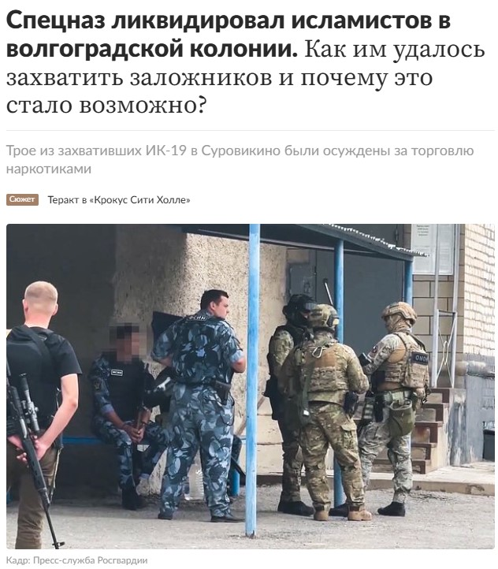
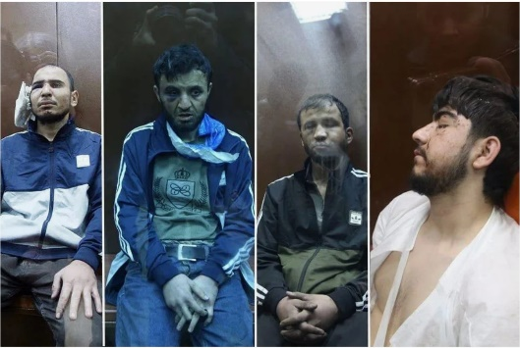

Slide 13
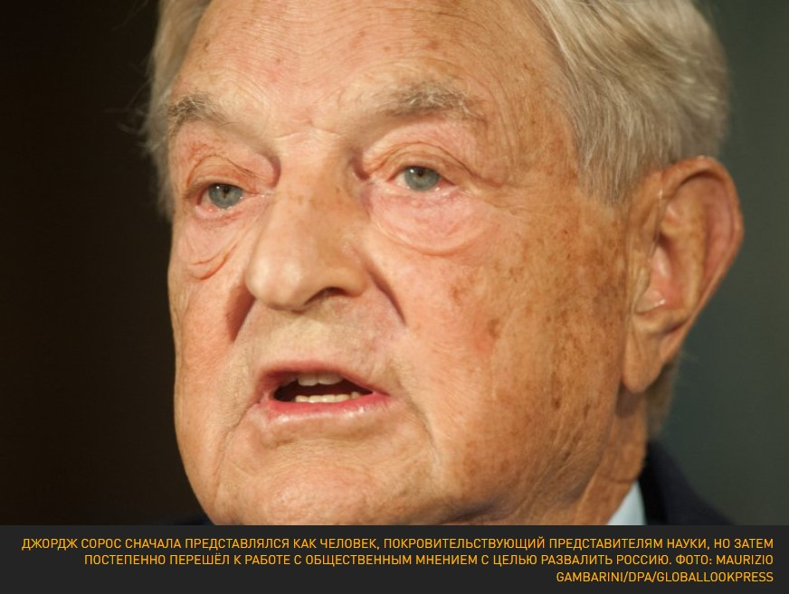
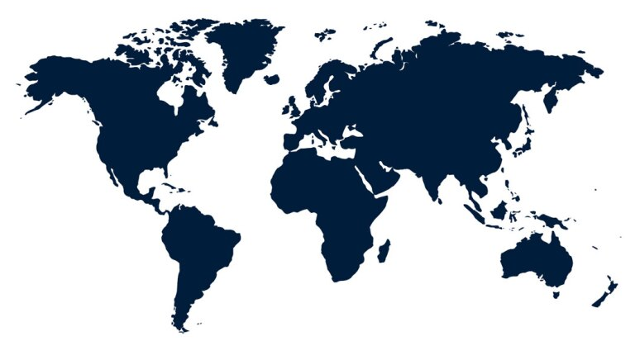
Фонд «Открытое общество» (Фонд Сороса) (Open Society Foundations, OSF)
Фонд Сороса - официальное название Фонда «Открытое общество» (Open Society Foundations, OSF) - сеть благотворительных фондов, организаций и программ, учрежденных американским миллионером Джорджем Соросом.
Страны в которых есть филиалы Фонда «Открытое общество»: Азербайджан, Албания, Армения, Босния и Герцеговина, Болгария, Венгрия, Гаити, Грузия, Казахстан, Киргизия, Латвия, Литва, Македония, Молдавия, Монголия, Польша, Румыния, Словакия, Словения, Таджикистан, Узбекистан, Украина, Хорватия, Чехия, Эстония, Югославия и Южно-Африканская Республика.

Slide 14
